Slide 1
Конкурентная среда в банковском секторе: смена целей и регулятивная песочница
В. Сенин,
АО «АЛЬФА-БАНК»

Slide 2
Значение конкуренции на финансовом рынке
2
Повышение эффективности рынка
Создание стимулов для совершенствования бизнес-моделей
Применение инновационных решений
Более полное удовлетворению запросов потребителей

Slide 3
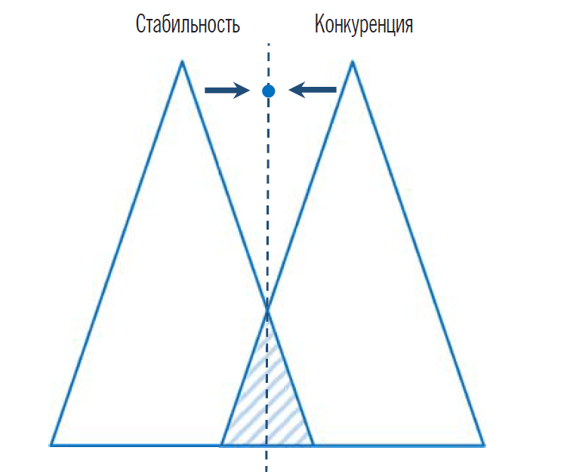
Дуализм в развитии финансового рынка
3
На практике может возникать определенный конфликт интересов между конкуренцией и стабильностью, так как конкуренция предполагает уход с рынка неконкуренто-способных игроков

Slide 4
Барьеры входа – выхода на рынок
4
Макроэкономические барьеры
Регуляторные требования
Последствия эффекта масштаба
Доминирующие лидеры
Географическое расширение

Slide 5
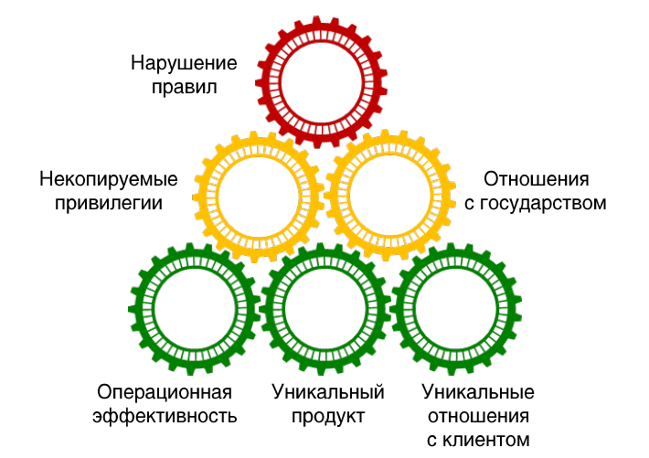
Источники конкурентного преимущества
5

Slide 6
Доля госбанков в активах банковской системы
6
Час X
2018 г. – 67%
38% - 2002 г.
2012 г. – 56%
45% - 2007 г.

Slide 7
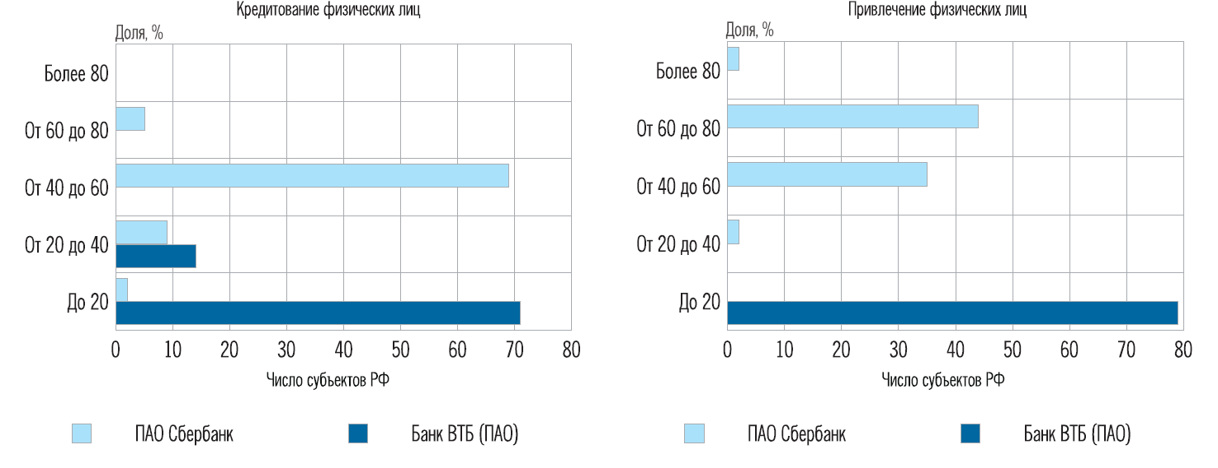
Лидеры рынка – Сбербанк и ВТБ
7

Slide 8
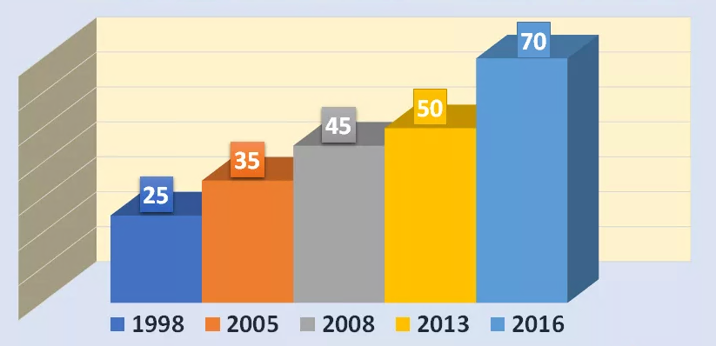
Доля государства в экономике: проценты ВВП
8
Источник: данные Федеральной антимонопольной службы России

Slide 9
Причины увеличения доли госбанков
9
Преференции при работе с госсредствами
Огосударствление экономики и плохой инвестиционный климат
Сложившийся уровень доверия со стороны клиентов
Исторические особенности формирования банковской системы
Отсутствие системных мер регулирования и эффективных институтов по стимулированию конкуренции
Кризисные стратегии регулятора в периоды кризисов 2008 и 2014 гг., включая принципы санации

Slide 10
Два взгляда на проблему конкуренции
10
Целевая модель рынка
Ключевые показатели
Динамика перехода
Институциональная структура
Ответственность регулятора за конкурентную среду

Slide 11
Дорожная карта по улучшению
конкурентной среды
11
Наделение Банка России функциями по стимулированию конкуренции в законе
Определение конкретных целевых показателей по структуре рынка и включение их в ДКП
Запуск «продуктов роста» в расширенной регулятивной песочнице
Законодательное ограничение доли госбанков в рыночных сегментах
Квотирование доли госбанков при работе с бюджетными средствами и организациями

Slide 12
Модели регулятивной песочницы
12
Глубокая песочница
(для финтеха)
Расширенная песочница
(для продуктов роста)
финтех
залоги финтех МСП розница счета
Нормативные акты ЦБ
Постановления правительства
Федеральные законы

Slide 13
«Продукты роста» расширенной регулятивной песочницы
13
Расширение видов качественных залогов, в том числе залог счетов и вкладов
Открытие счета МСП с ограниченным перечнем документов
Микрокредитование малого бизнеса с использованием «больших данных»
Банковский портал для обслуживания самозанятых граждан

Slide 14
Выводы
14
В отсутствие реакции на текущую ситуацию российские частные банки уйдут с рынка в течение ближайших 10-15 лет
Для предотвращения этой ситуации:
Законом возложить на Банк России ответственность за состояние конкурентной среды в банковской системе и на финансовом рынке
Установить ограничения на рыночную долю госбанков
Создать стимулы для равномерного распределения клиентов-физических лиц (бюджетников) и доступа к обслуживанию бюджетных средств между государственными и частными банками
В оперативном режиме создать нормативные условия для запуска «продуктов роста» в регулятивной песочнице
Меры по развитию конкуренции являются частью программы улучшения инвестиционного климата

